Slide 1
ПАНОРАМА ОНЛАЙН-ПЛАТФОРМ «Обучение: непрерывное, гибкое, быстрое»
Габова Марина Анатольевна,
канд. пед. наук, доцент,
Проректор по образовательной деятельности

Slide 2
Проект "Современная цифровая образовательная среда в Российской Федерации"
УТВЕРЖДЕН президиумом Совета при Президенте Российской Федерации по стратегическому развитию и приоритетным проектам (протокол от 25 октября 2016 г. № 9)
Сроки реализации 2017 -2025 гг.
В среду будут вовлечены не менее 5 образовательных платформ, одна из которых – «Национальная платформа открытого образования» www.openedu.ru

Slide 3
ОТКРЫТОЕ ОБРАЗОВАНИЕ
основанная на современных информационных педагогических технологиях система предоставления человеку различных образовательных услуг, позволяющих учиться непрерывно и обеспечить получение современных профессиональных знаний.
система обучения, доступная всем желающим, построенная на основе современных организационных, педагогических, информационных технологий и методик дистанционного обучения, обеспечивающая обучение в режиме и месте, удобных обучающемуся.
Открытое образование призвано удовлетворить потребность информационного общества в непрерывном обучении и стремление личности к самообразованию.

Slide 4
Открытые образовательные ресурсы, ООР
(Open Educational Resources, OER) - ресурсы, предназначенные для использования в преподавании, обучении, а также научных исследованиях, представленные на любом носителе; они находятся в общем доступе и выпускаются под открытой лицензией, которая разрешает доступ, использование, преобразование, многократное использование и распространение без ограничений или с минимальными ограничениями.
(Рекомендации по работе с открытыми образовательными ресурсами (ООР) в сфере высшего образования. – М.: Институт ЮНЕСКО, 2011).

Slide 5
МООК – массовые открытые онлайн-курсы
Классическое, принятое в англоязычной литературе определение МООК: «бесплатные (free), без получения степени онлайн-курсы, открытые, неограниченного глобального охвата для всех, кто желает учиться, независимо от их текущего уровня образования».
Степень финансовой свободы (free) и открытости может быть разной от полной бесплатности до оплаты обучения ниже, чем за дистанционные курсы.

Slide 6
Смысл слов аббревиатуры МООС (Massive Open Online Course)
massive (массовый): на курсе может обучаться большое количество студентов;
open (открытый): курс является бесплатным и любой человек в любой момент может присоединиться к нему. Используется открытое программное обеспечение и бесплатные сервисы web 2.0;
online (дистанционный, тип онлайн): материалы курса и результаты совместной работы находятся в сети Интернет в открытом для участников доступе;
course (курс): имеет структуру, правила работы и общие цели, которые впоследствии для каждого участника могут трансформироваться.

Slide 7
Онлайн-курс
целенаправленная (обеспечивающая достижение конкретных результатов и направленная на формирование предусмотренных образовательными программами высшего образования компетенций) и определенным образом структурированная совокупность видов, форм и средств учебной деятельности, реализуемая с применением исключительно электронного обучения, дистанционных образовательных технологий на основе комплекса взаимосвязанных в рамках единого педагогического сценария электронных образовательных ресурсов.
http://www.fgosvo.ru/uploadfiles/proekty%20doc/proekt_onl.pdf

Slide 8
Особенности МООК
слушатели МООК просматривают видео-лекции и участвуют в онлайн-обсуждении на форуме вместе с преподавателями и другими слушателями.
видеолекции сопровождаются дополнительными материалами: инфографика, ссылки на статьи и книги, творческие и исследовательские задания.
Некоторые МООК требуют от студентов прохождения проверочных заданий и тестов,
некоторые - выполнения заданий, оцениваемых несколькими людьми, в которую входят и сами слушатели.

Slide 9
Особенности МООК
присутствуют инструменты совместной работы, которые позволяют обсудить изучаемую тему с другими студентами.
Окончание курсов может завершиться получением сертификата.
В отличие от сайтов с отдельными видеолекциями, МООК-ресурсы предлагают завершённые учебные курсы, позволяющие овладеть определённой областью знаний.
цель обучения - не получение диплома, а овладение конкретными знаниями, которых человеку не хватает для карьерного и профессионального роста.

Slide 10
Отличительные черты MOOК
Открытость – доступны через Интернет без ограничений;
Мультимедийность – используют аудио, видео (в том числе интерактивное), 3D-миры и множество других современных технологий;
Интерактивность – обеспечивают взаимодействие обучаемых с контентом, общение их с преподавателем (тьютором) и друг с другом;
Бесплатное/условно бесплатное обучение (некоторые поставщики взимают плату только за сертификат);
Обучение в лучших университетах мира (Гарвардский университет, Массачусетский технологический институт, Открытый университет Великобритании, МГУ, ВШЭ, МЭСИ, МФТИ, и др.).

Slide 11
Категории студентов
Зрители (viewers) - студенты, которые потребляют учебные материалы (лекции, тексты), но вообще не участвуют в проверочных работах;
Решатели (solvers) - студенты, которые решают тесты, но никогда не обращаются к учебным материалам;
Универсальные (all-rounders) - решают тесты и слушают лекции;
Собиратели (collectors) - сохраняют учебные материалы на свои устройства, однако нет возможности проверить, пользуются ли они ими в дальнейшем или нет;
Прохожие (bystanders) - люди, которые записываются на курсы, но их активность остается чрезвычайно низкой.

Slide 12
Как использовать ресурсы?
включать в аудиторные занятия фрагменты видеолекций с их последующим обсуждением;
предложить материалы курса для дополнительного самостоятельного изучения (разместить ссылки в своем электронном курсе);
организовать групповую работу по изучению вопросов, представленных в онлайн-курсе;
предложить протестировать курсы на разных платформах по одной тематике и выделить их преимущества и недостатки для полноценного освоения дисциплины и написать рецензию на курс;
стимулировать поиск дополнительной информации, ответов на проблемные вопросы в онлайн-курсах.

Slide 13
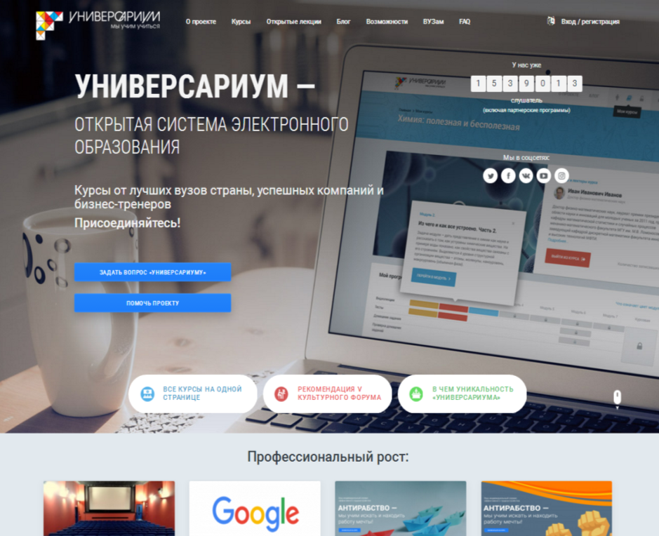
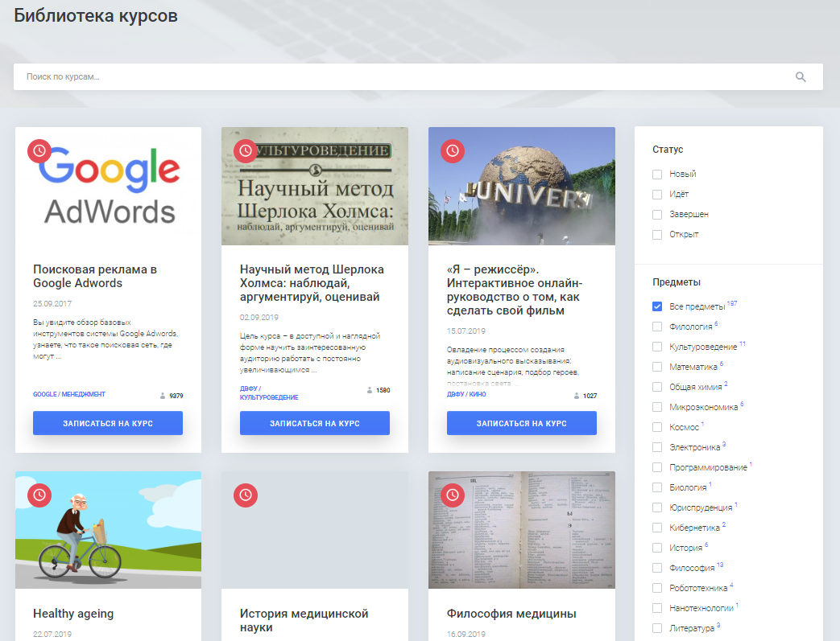
Универсариум http://universarium.org/

Slide 14
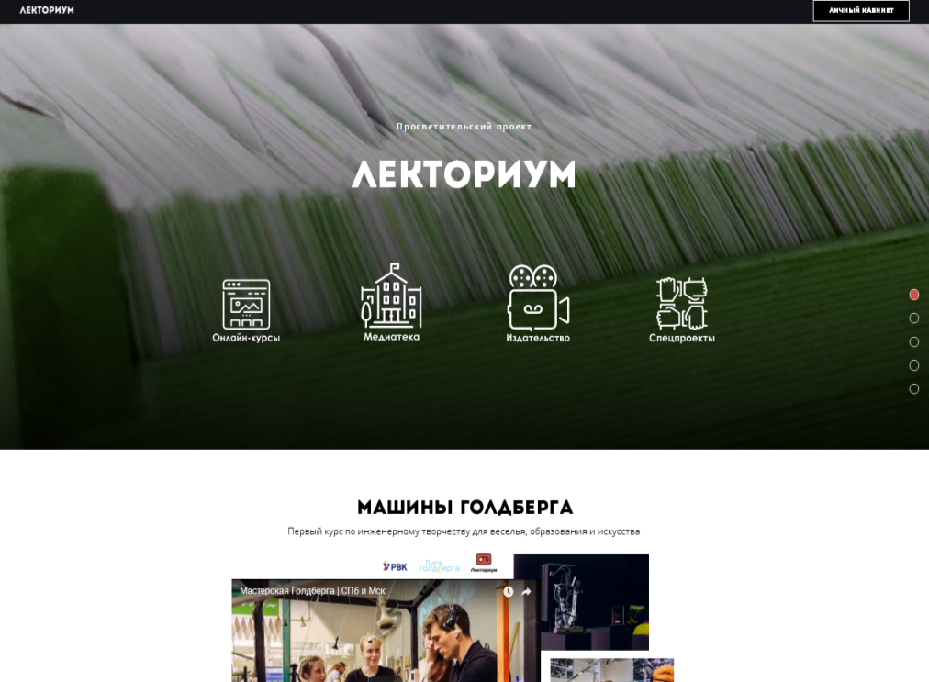
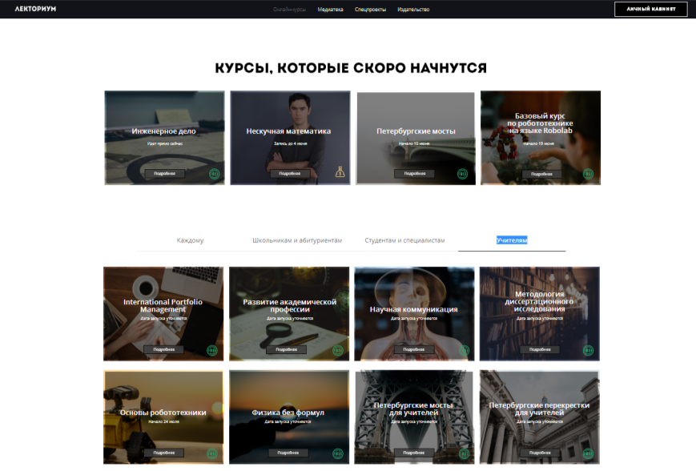
Лекториум https://www.lektorium.tv/

Slide 15
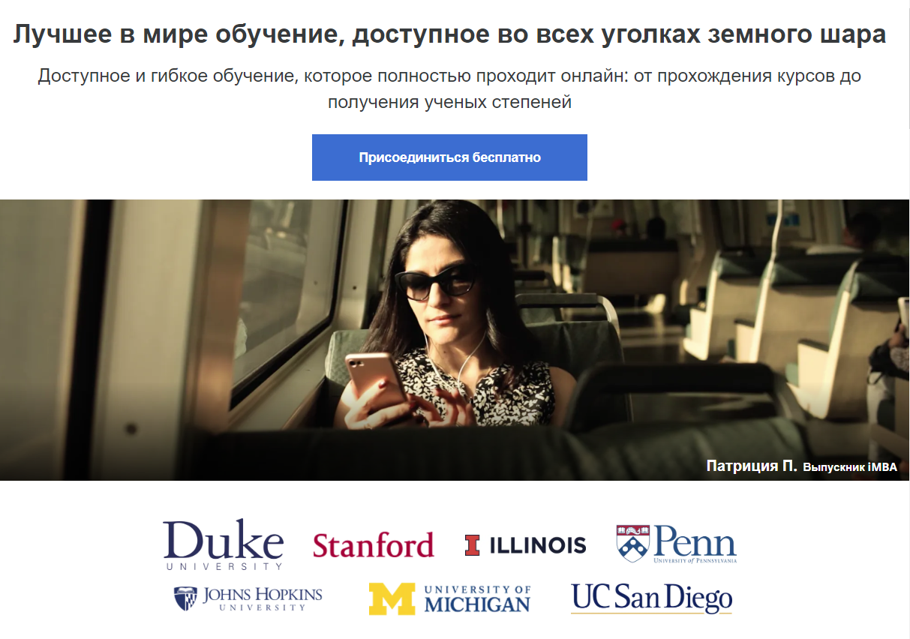
Coursera https://ru.coursera.org/

Slide 16
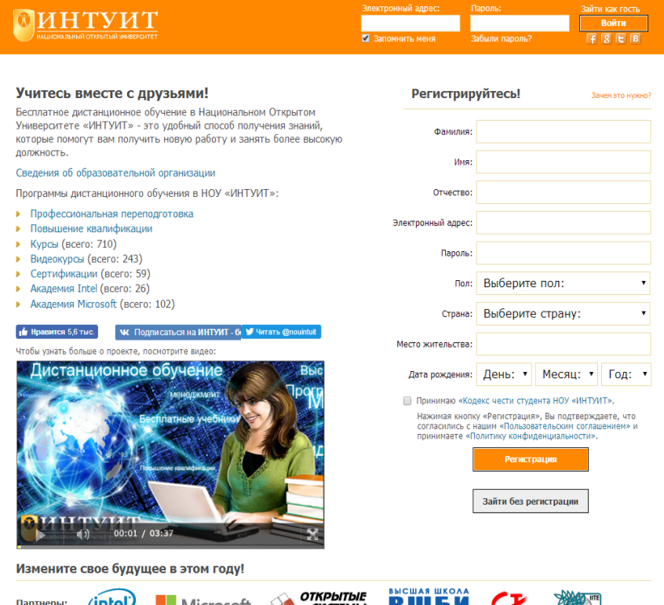
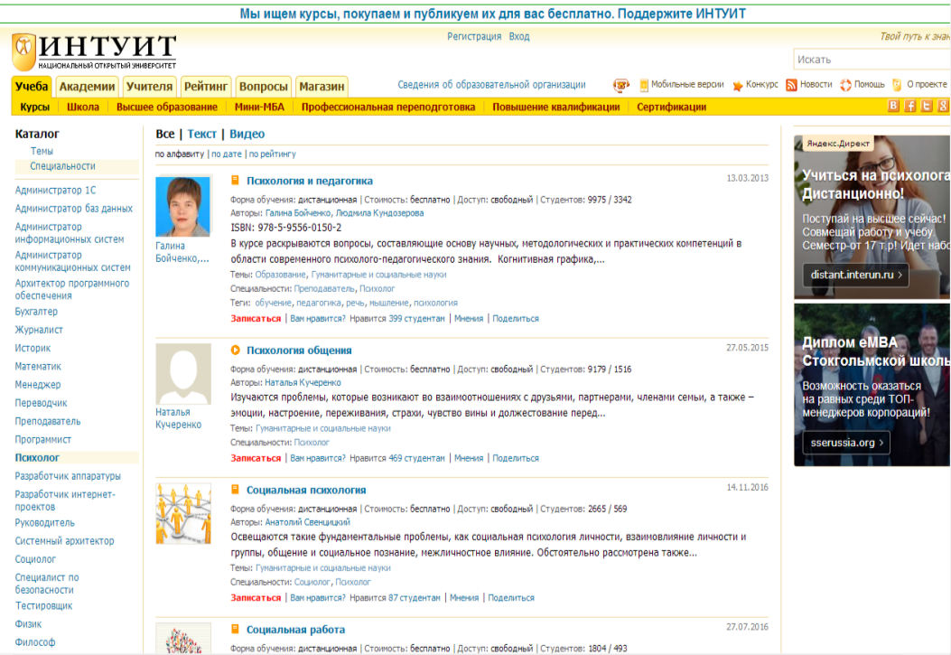
Интуит http://www.intuit.ru/

Slide 17
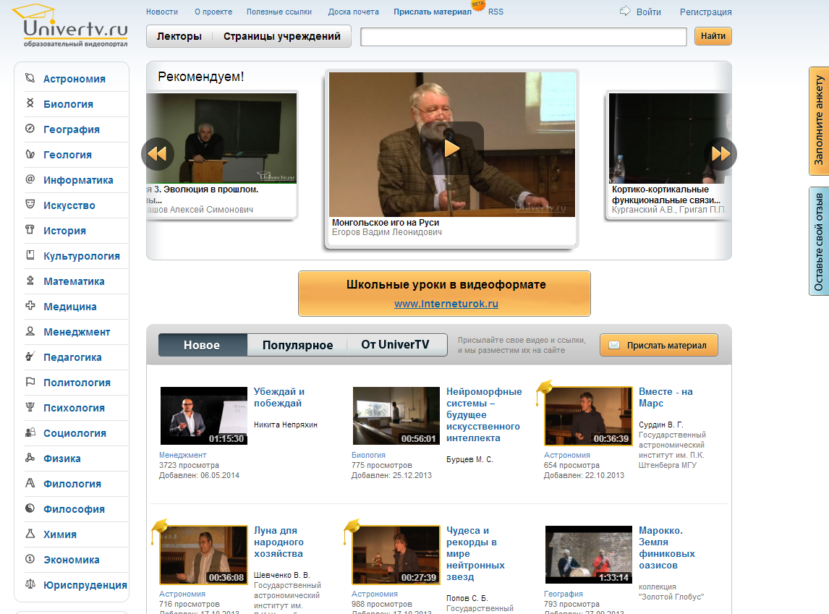
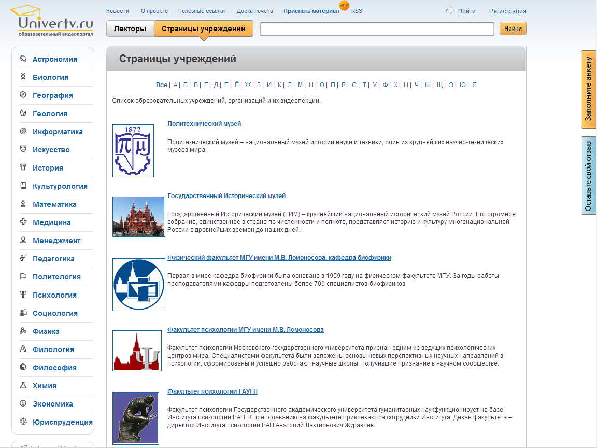
Видеопортал http://univertv.ru/

Slide 18
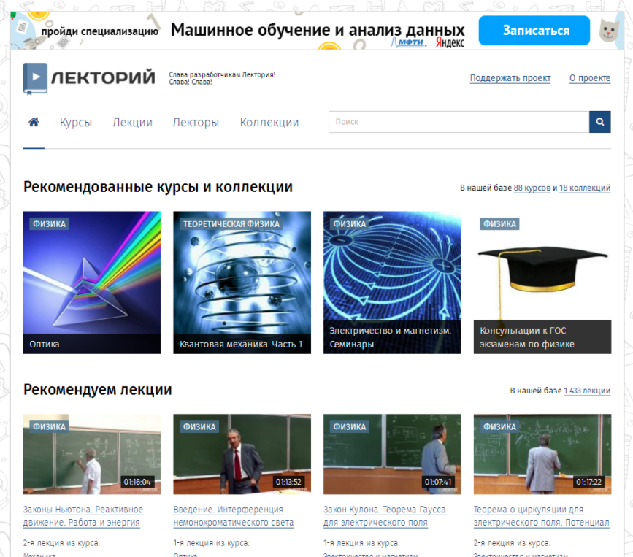
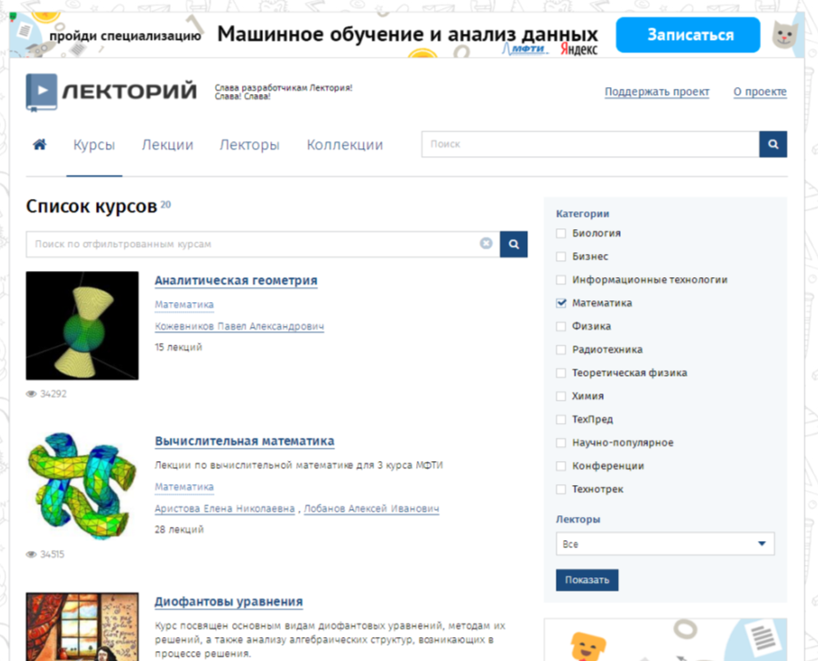
Лекторий Физтеха http://lectoriy.mipt.ru/

Slide 19
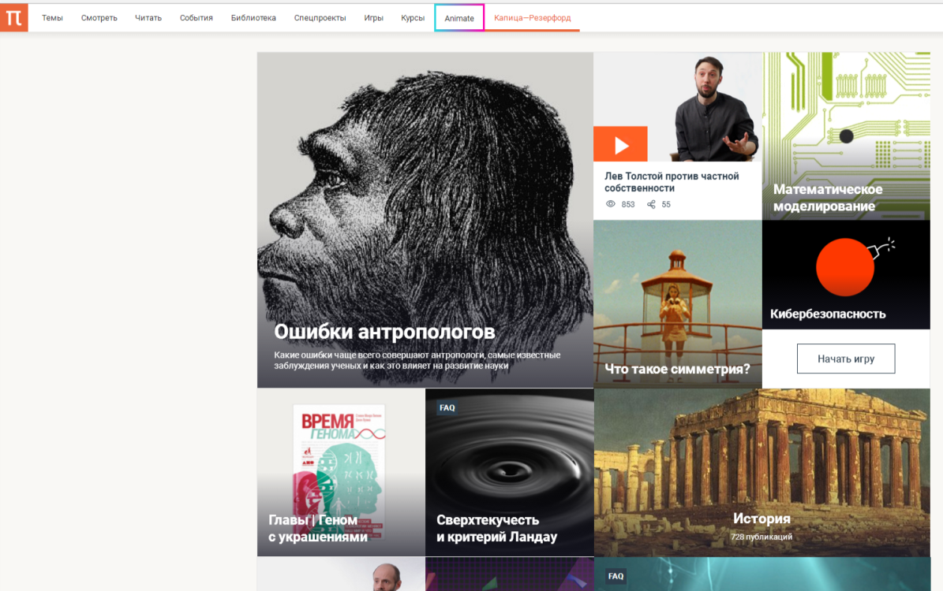
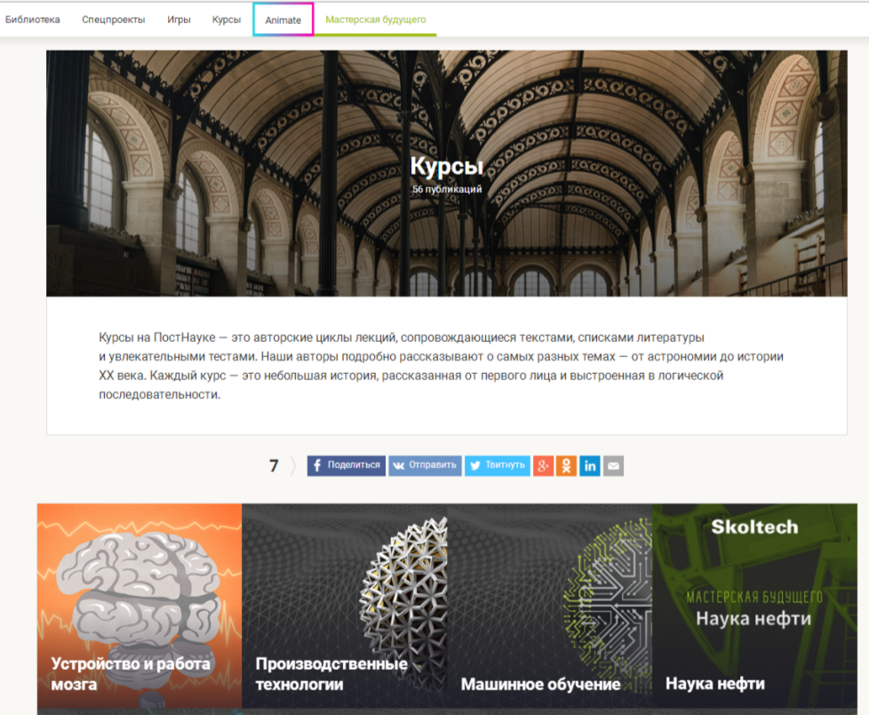
Постнаука http://postnauka.ru/

Slide 20
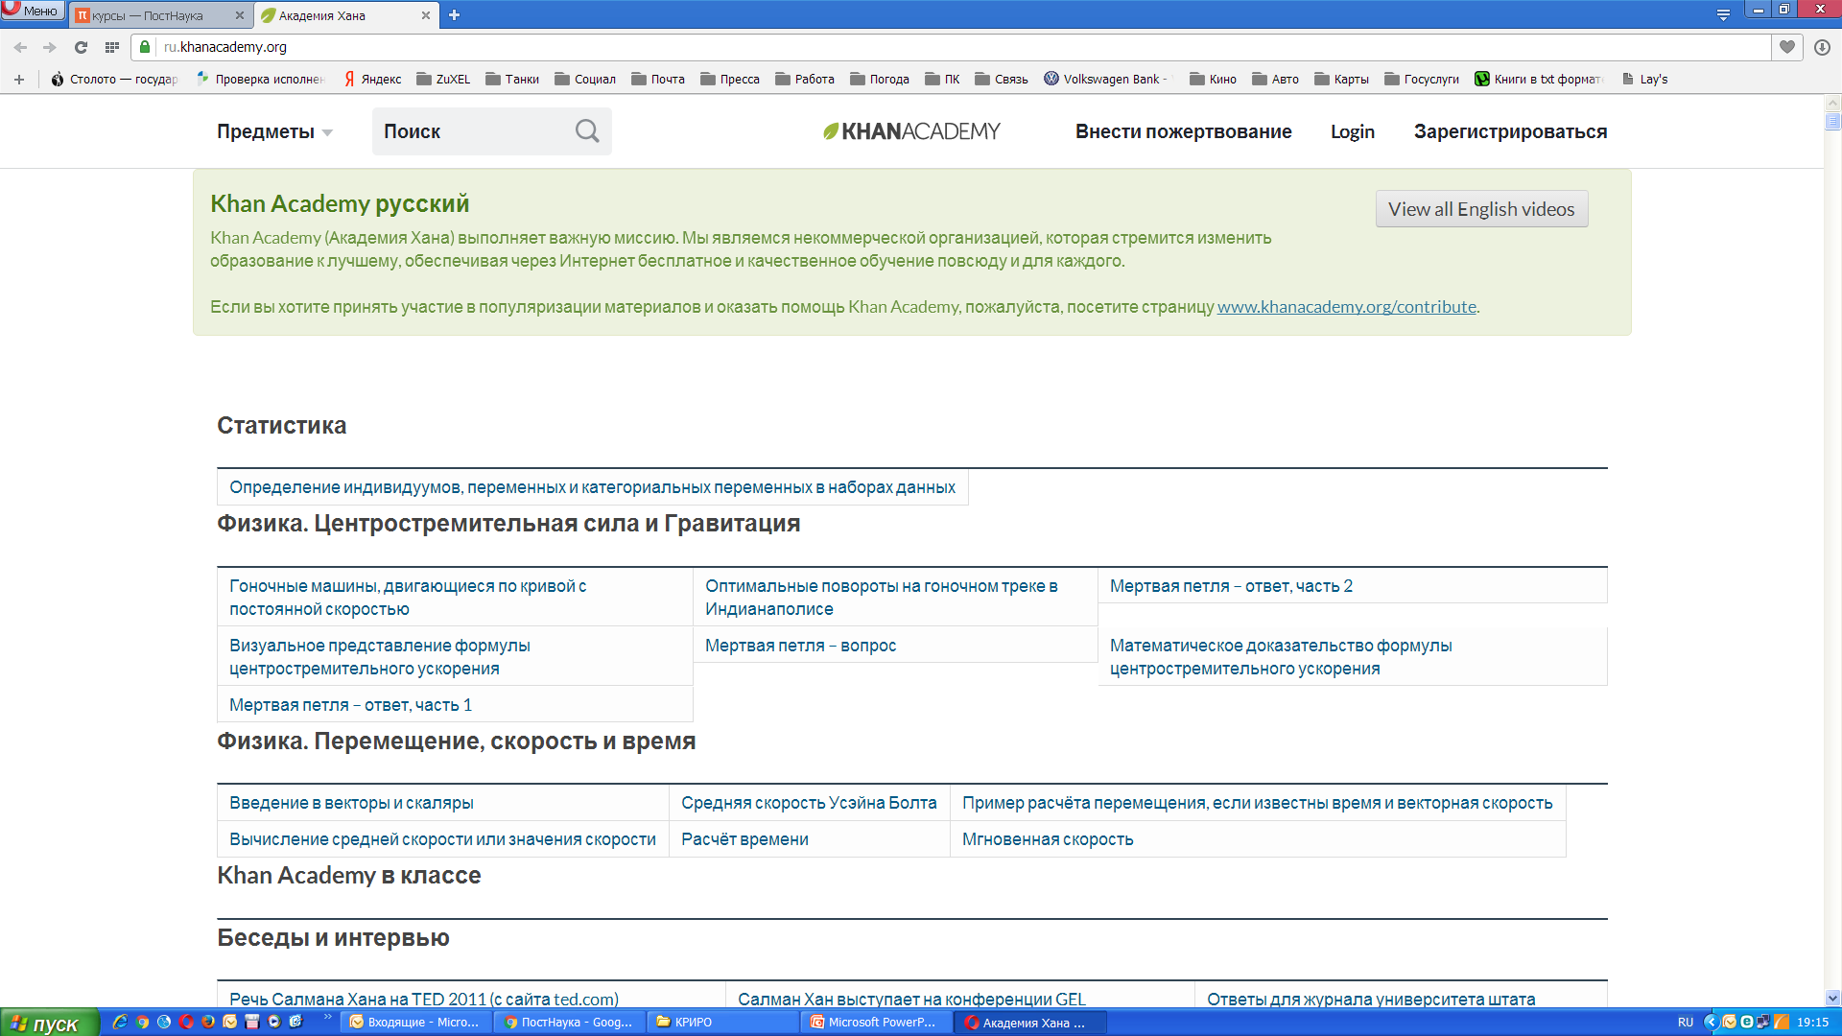
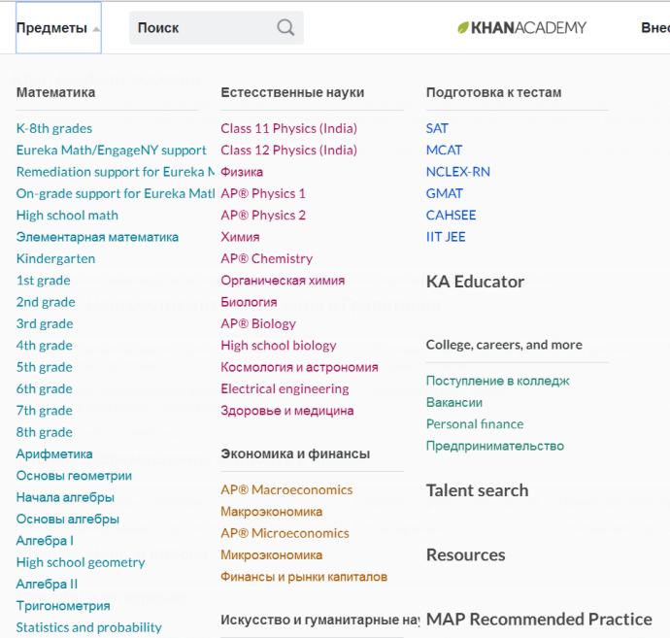
Академия Хана https://ru.khanacademy.org/

Slide 21
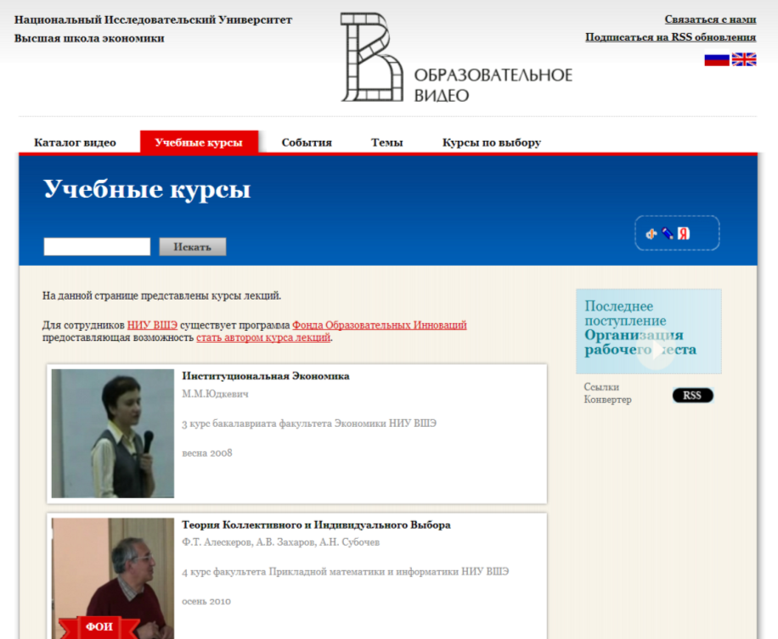
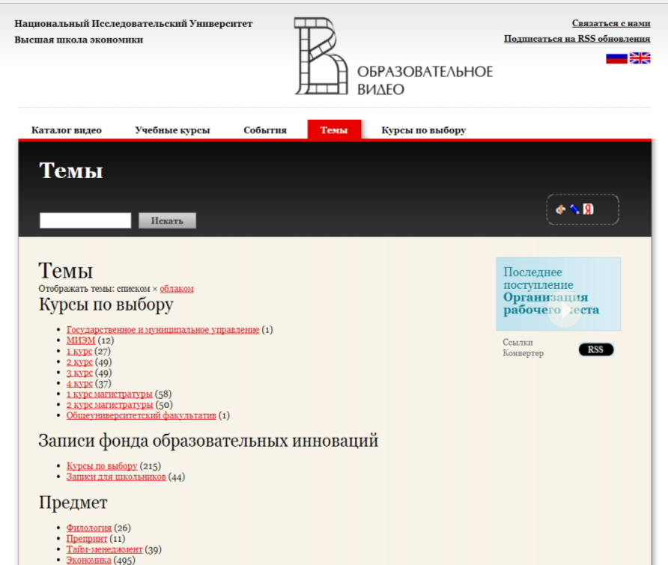
Национальный Исследовательский Университет Высшая школа экономики http://video.hse.ru/courses

Slide 22
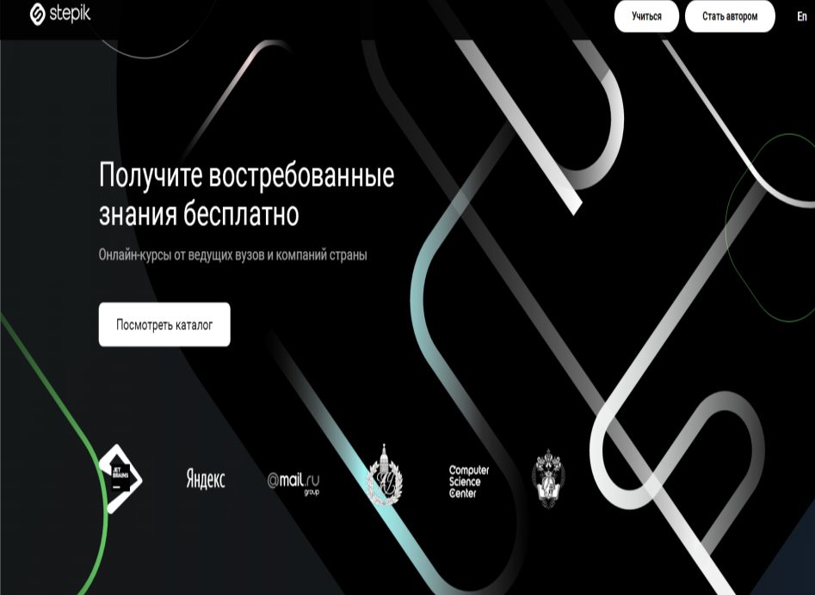
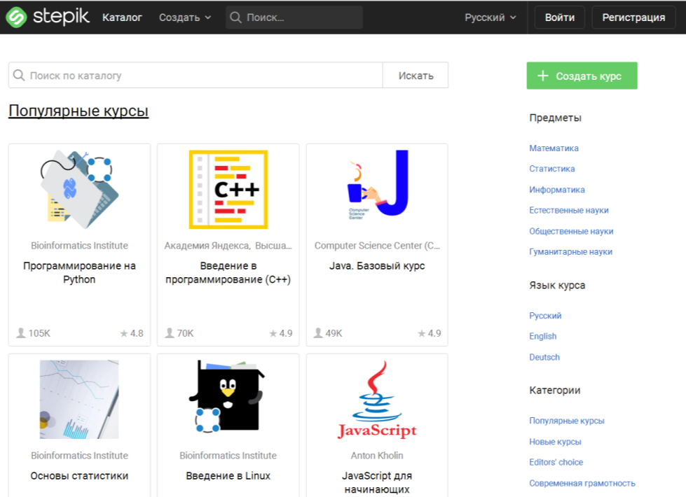
Стэпик https://welcome.stepik.org/ru

Slide 23
Учеба.live - прямые видео-трансляции http://ucheba.live/

Slide 24
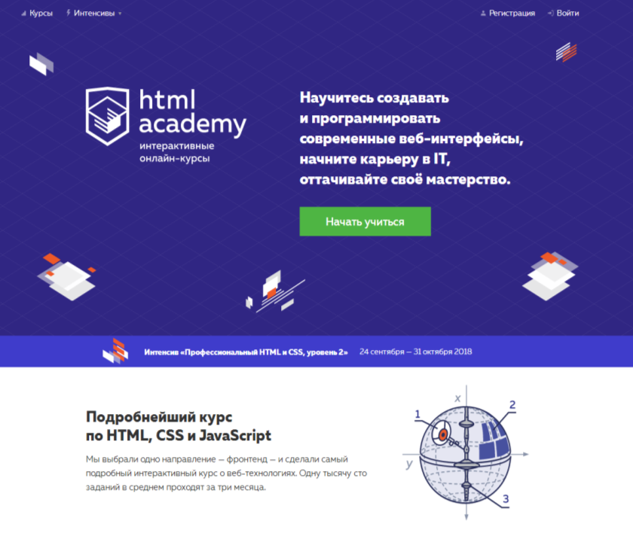
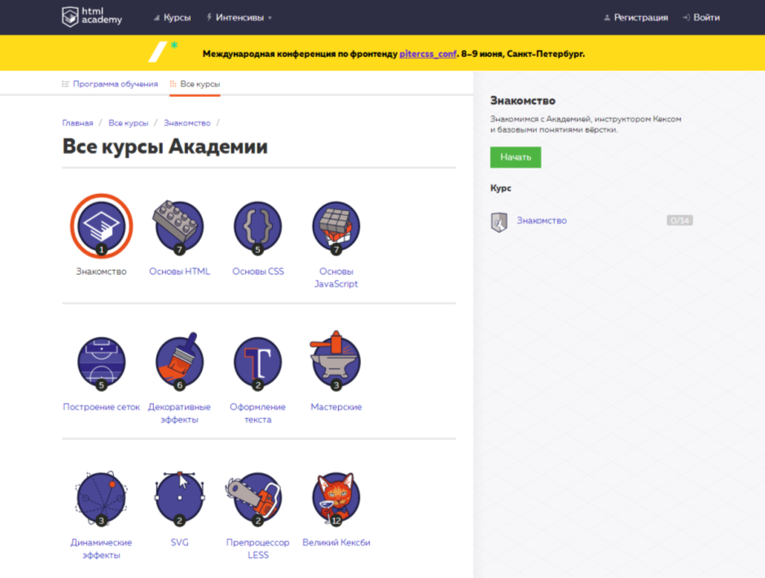
HTML Academy https://htmlacademy.ru

Slide 25
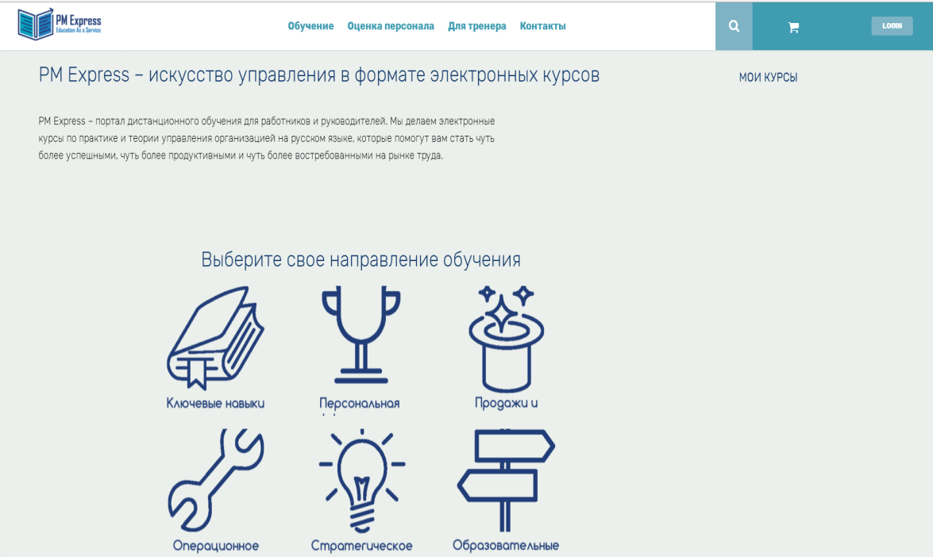
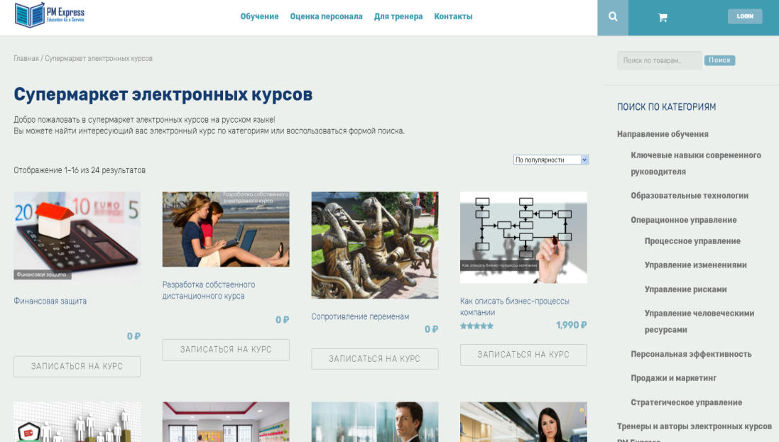
PM Express https://www.pmexpress.ru/

Slide 26
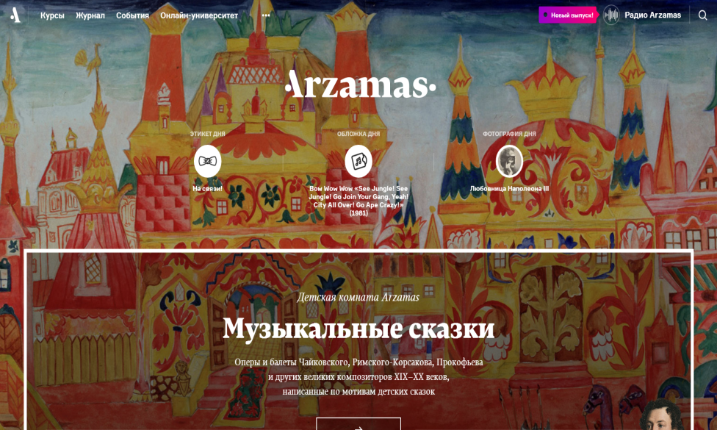
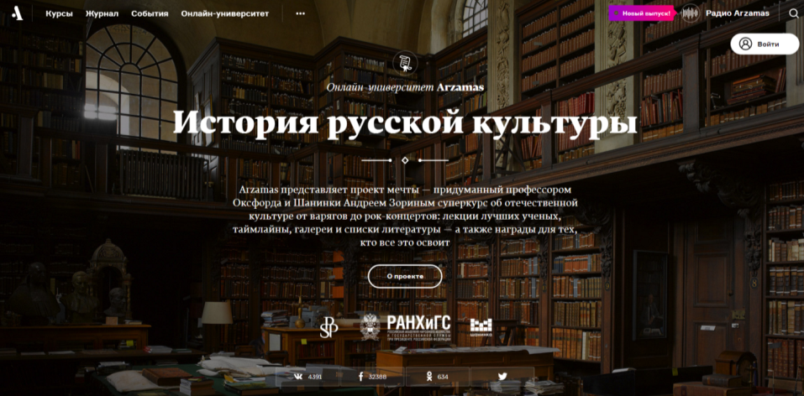
Arzamas http://arzamas.academy/

Slide 27
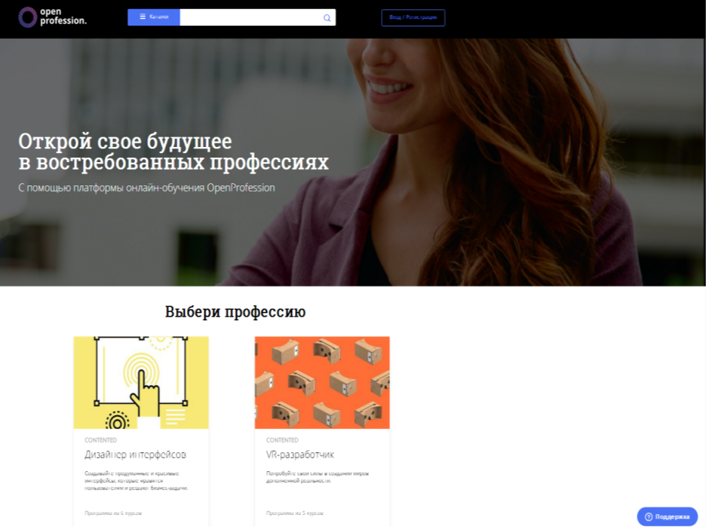
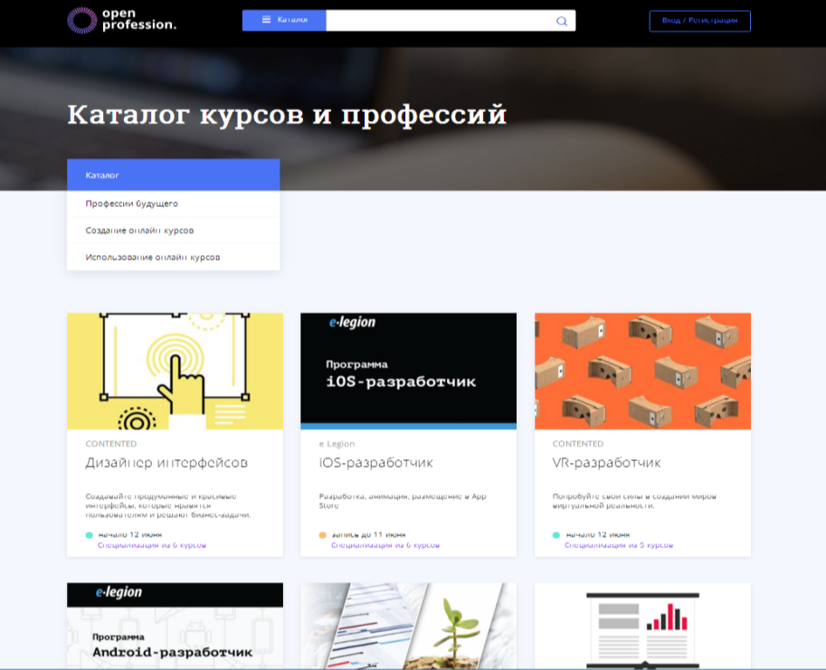
Openprofession https://openprofession.ru/

Slide 28
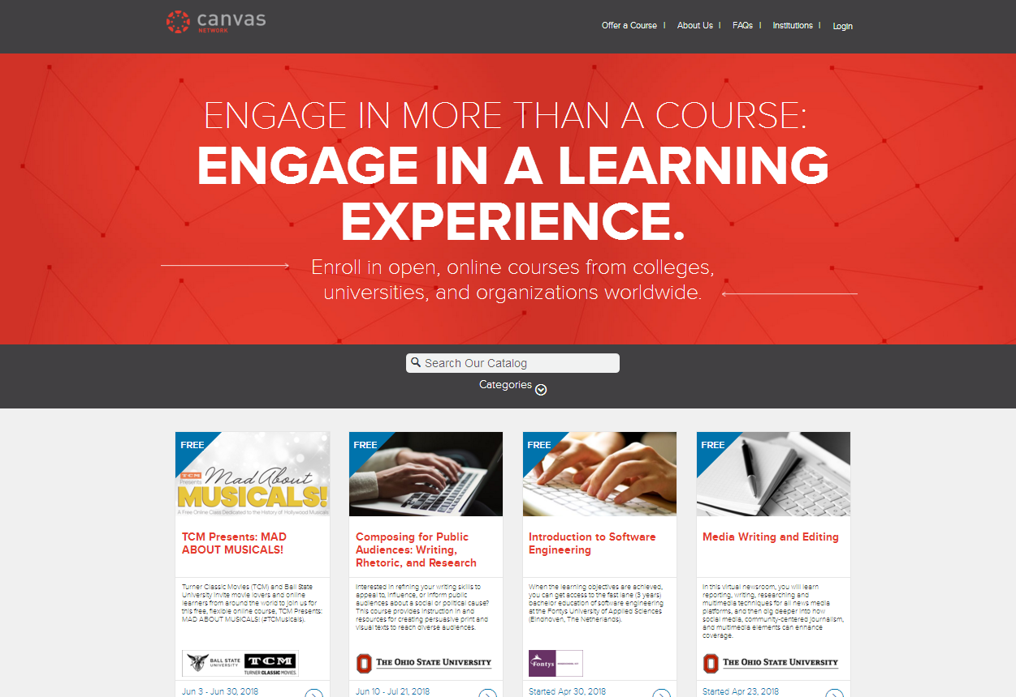
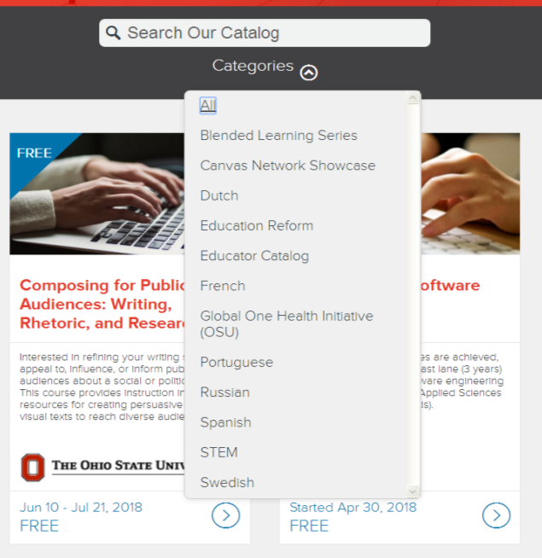
Canvas https://www.canvas.net/

Slide 29
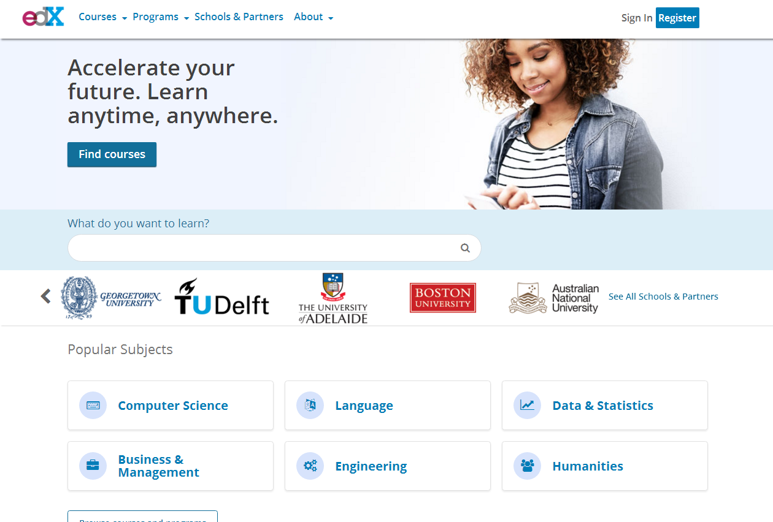
edX https://www.edx.org/

Slide 30
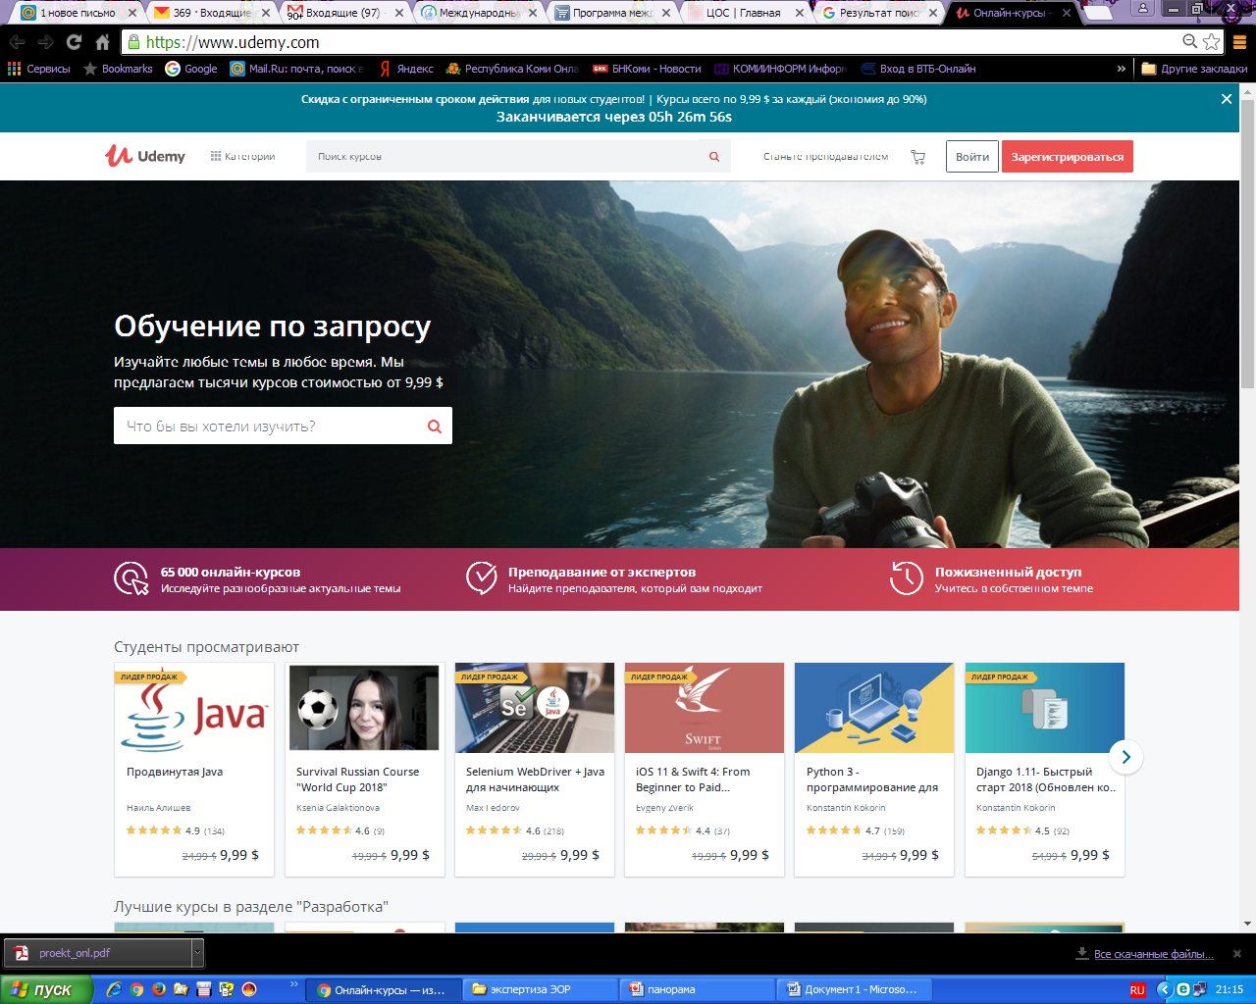
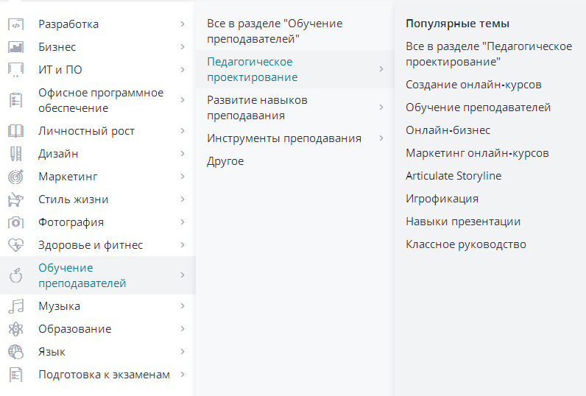
Udemy https://www.udemy.com/

Slide 31
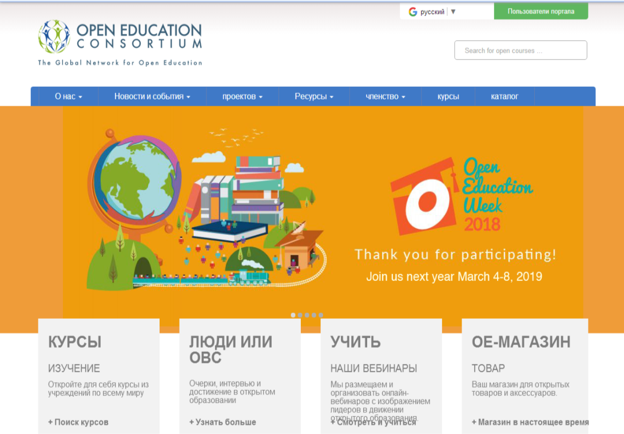
Консорциум открытого образования http://www.oeconsortium.org/

Slide 32
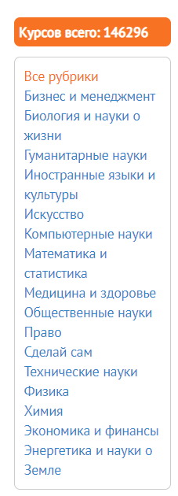
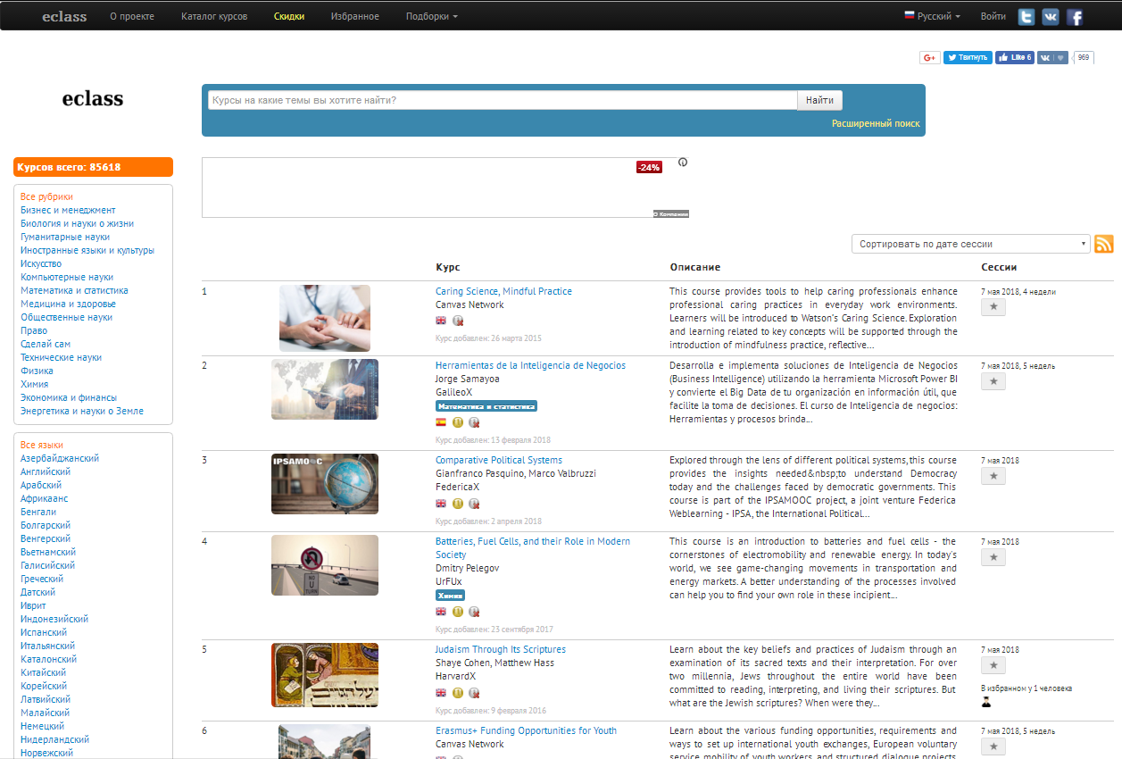
Eclass https://www.eclass.cc/

Slide 33
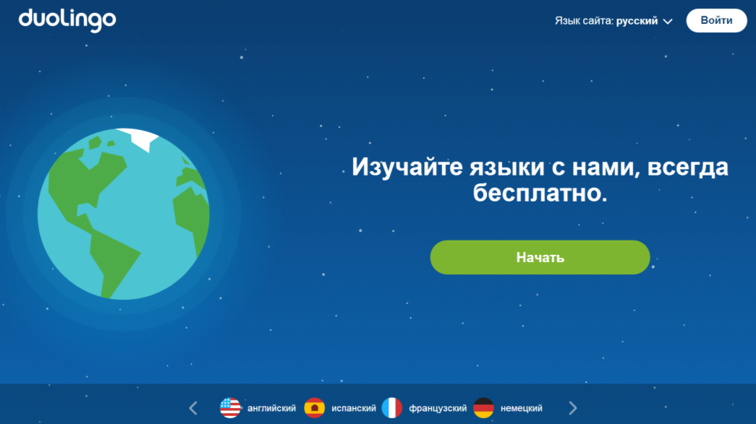
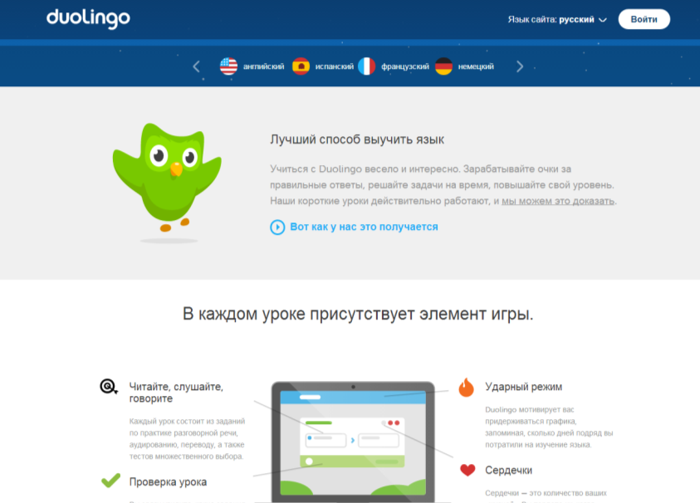
Duolingo https://www.duolingo.com/

Slide 34
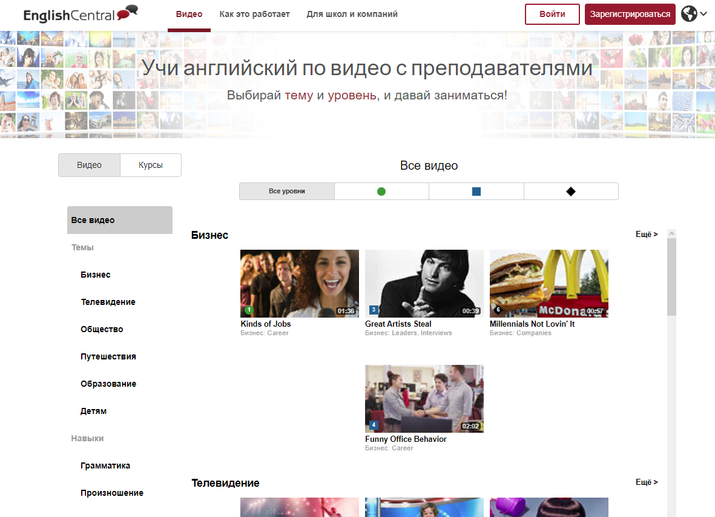
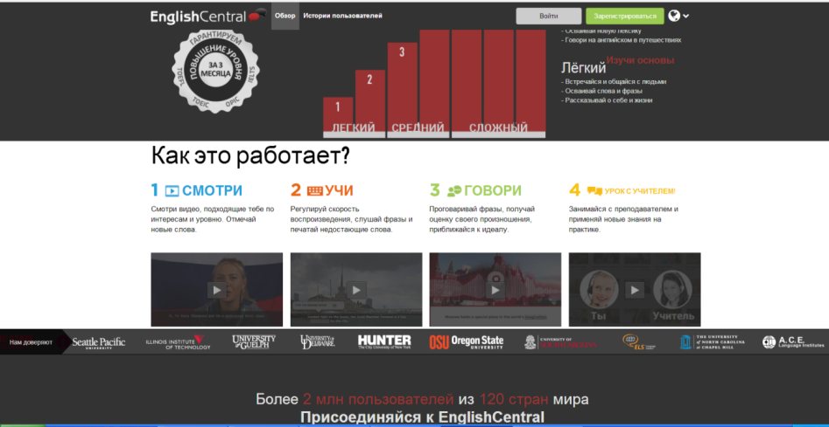
EnglishCentral http://ru.englishcentral.com/

Slide 35
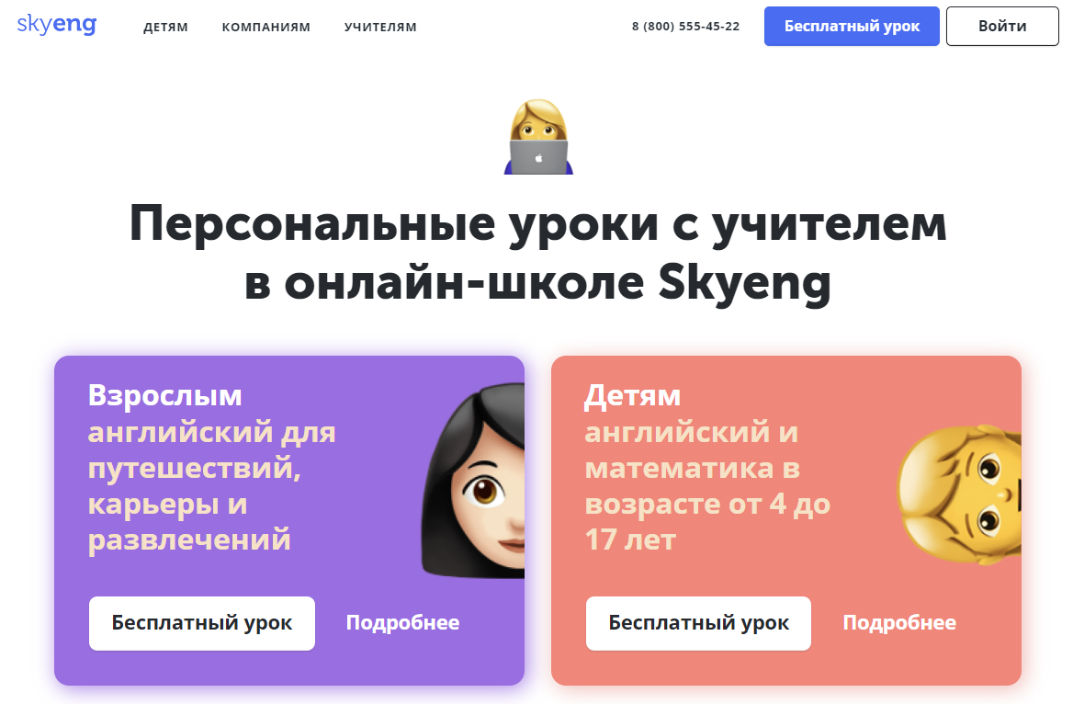
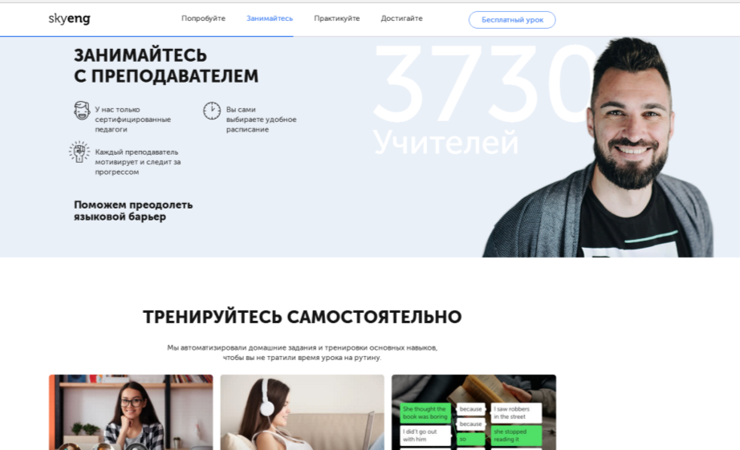
Школа Skyeng http://skyeng.ru/

Slide 36
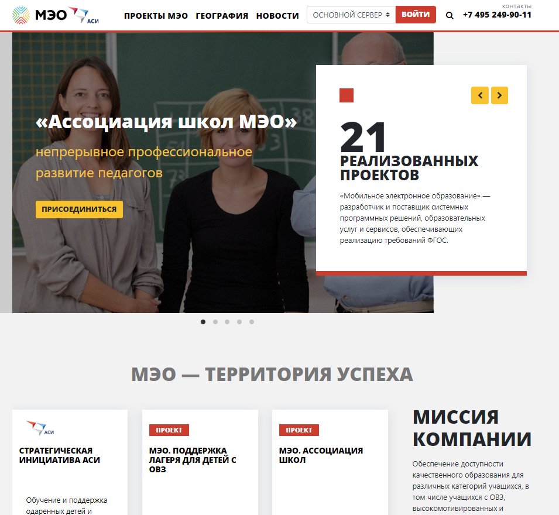
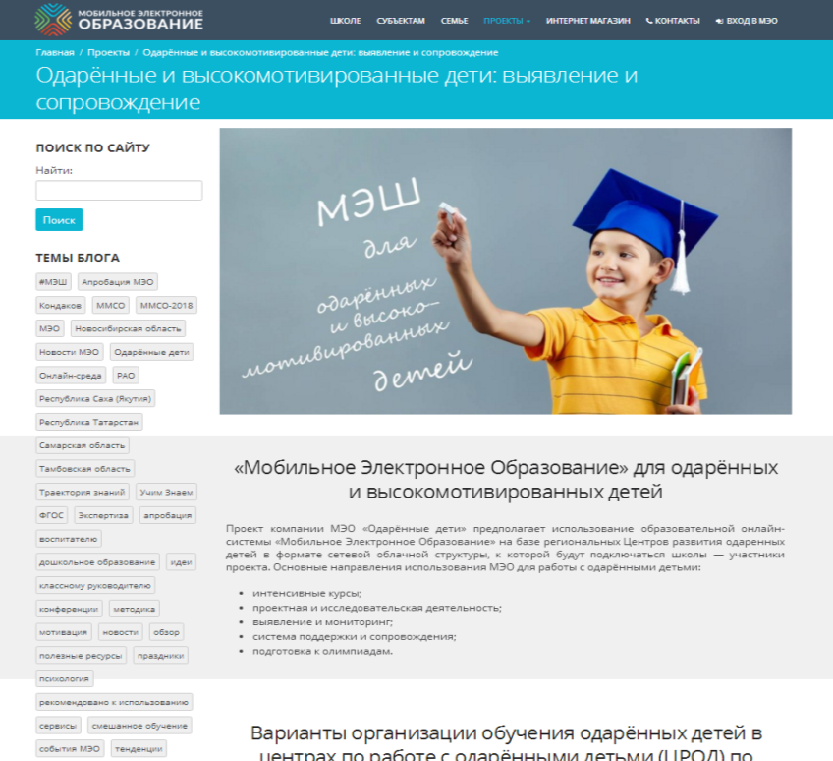
Мобильное электронное образование http://mob-edu.ru/

Slide 37
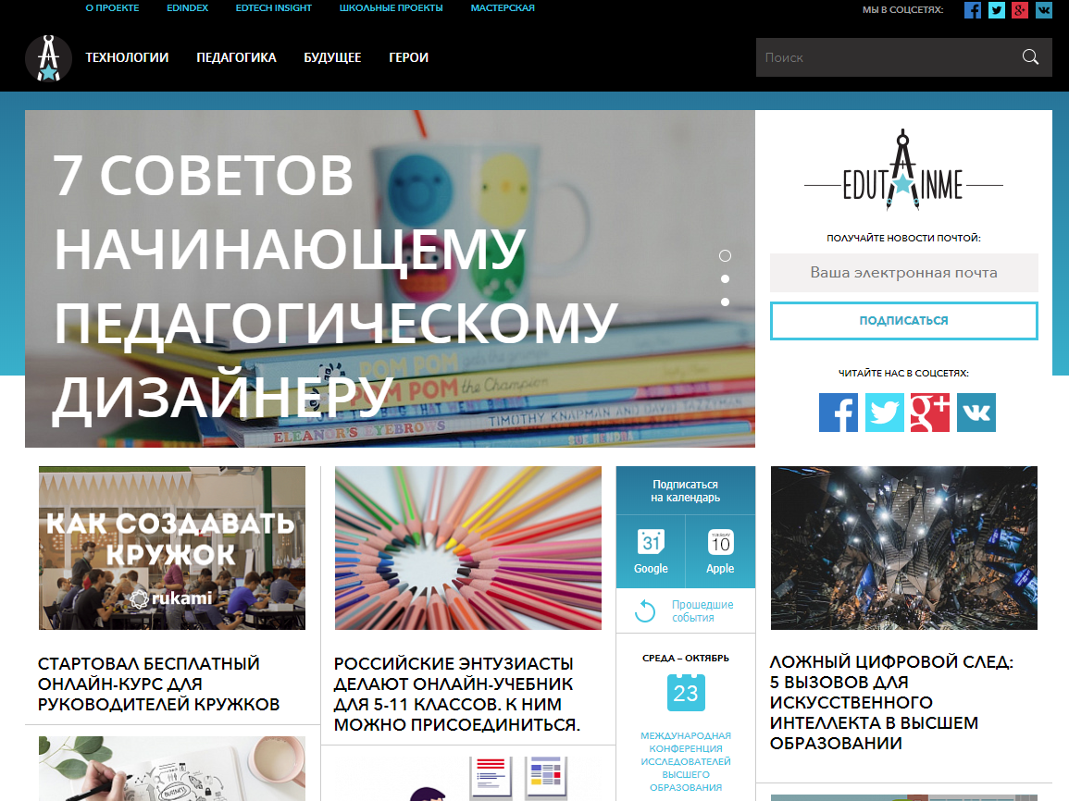
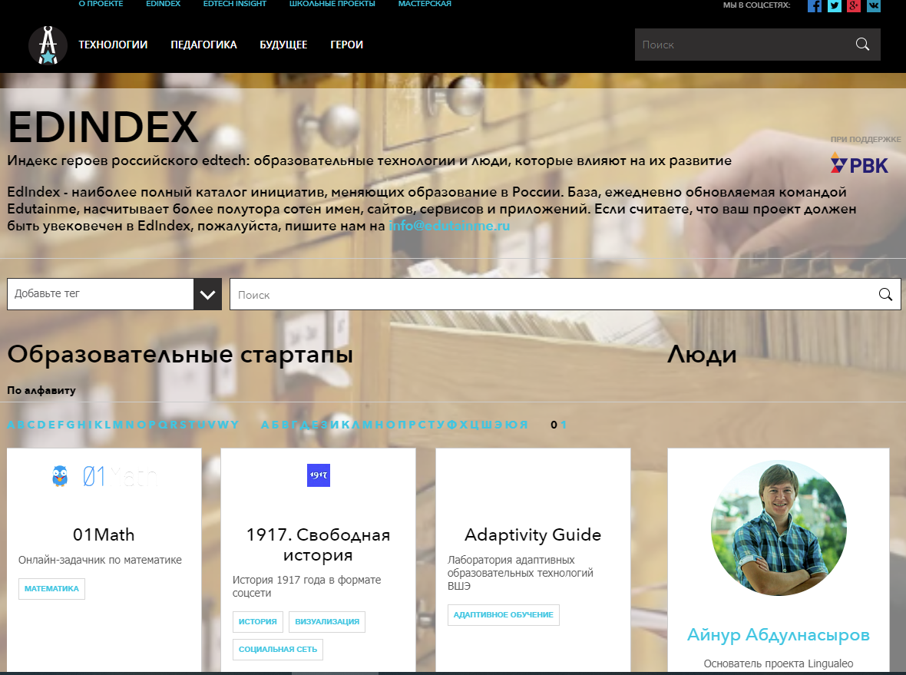
Проект Edutainme http://www.edutainme.ru/

Slide 38
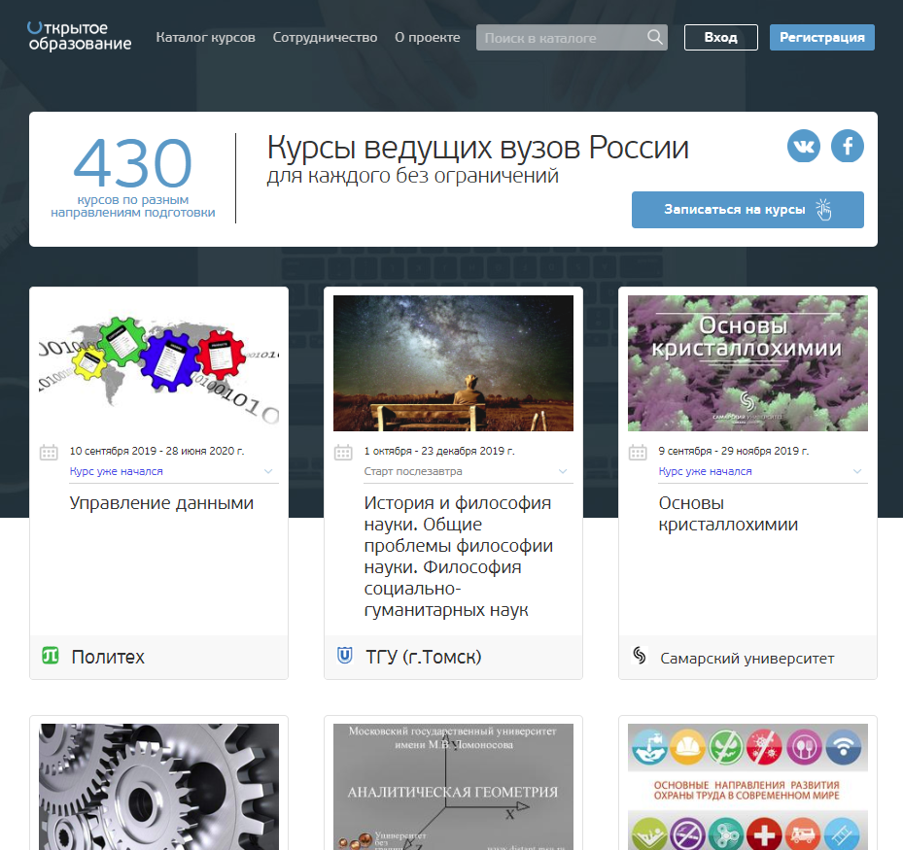
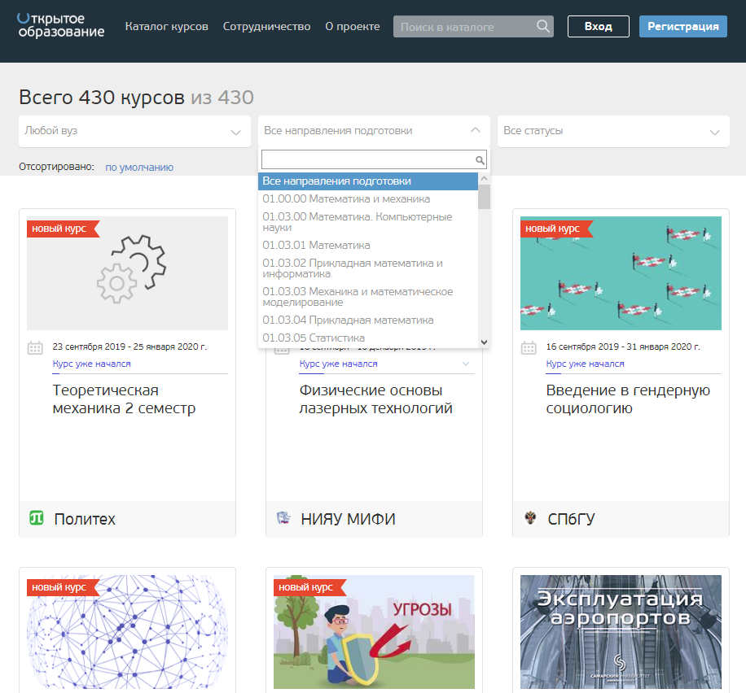
Национальная платформа «Открытое образование» https://openedu.ru/
http://prezi.com/uqniacufqe6e/?utm_campaign=share&utm_medium=copy&rc=ex0share Презентация с семинара

Slide 39
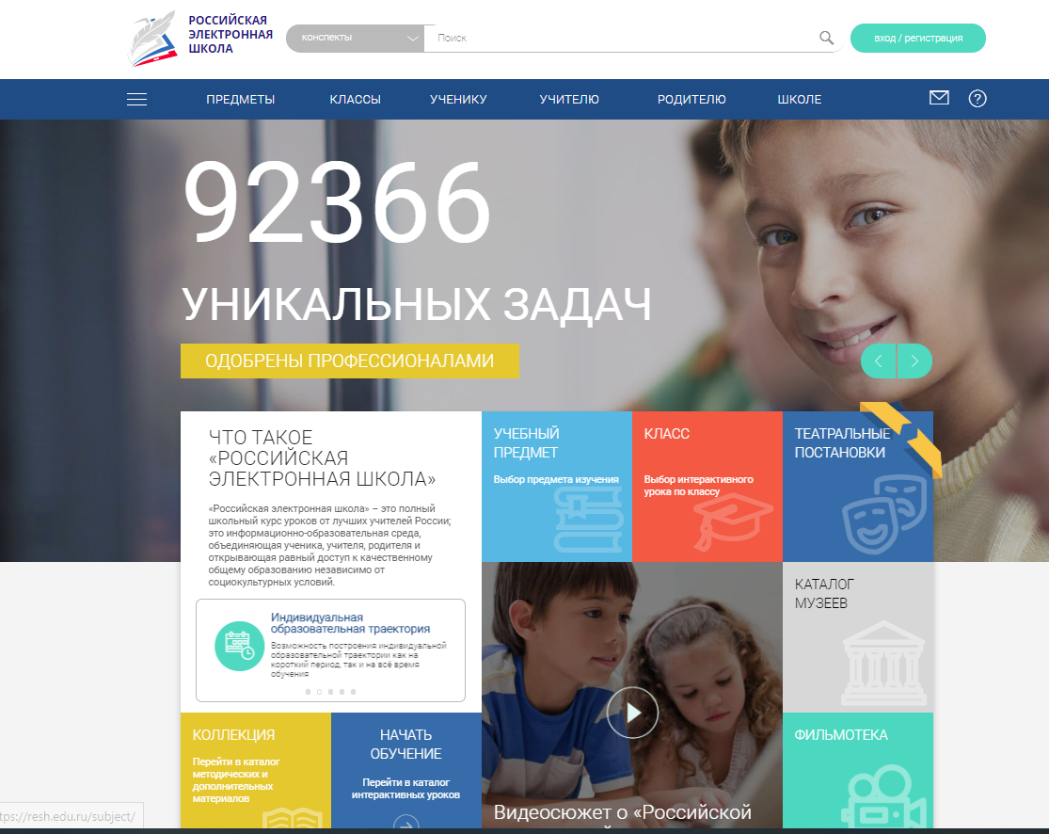
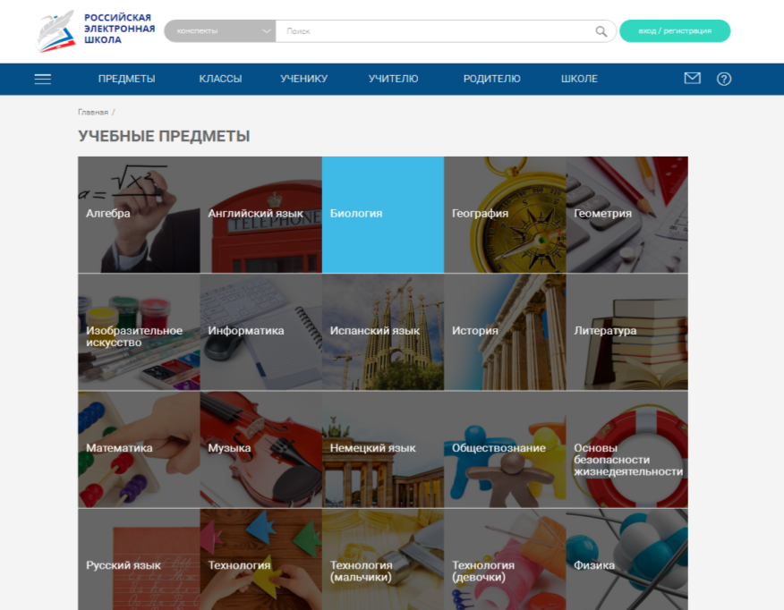
Российская электронная школа http://resh.edu.ru

Slide 40
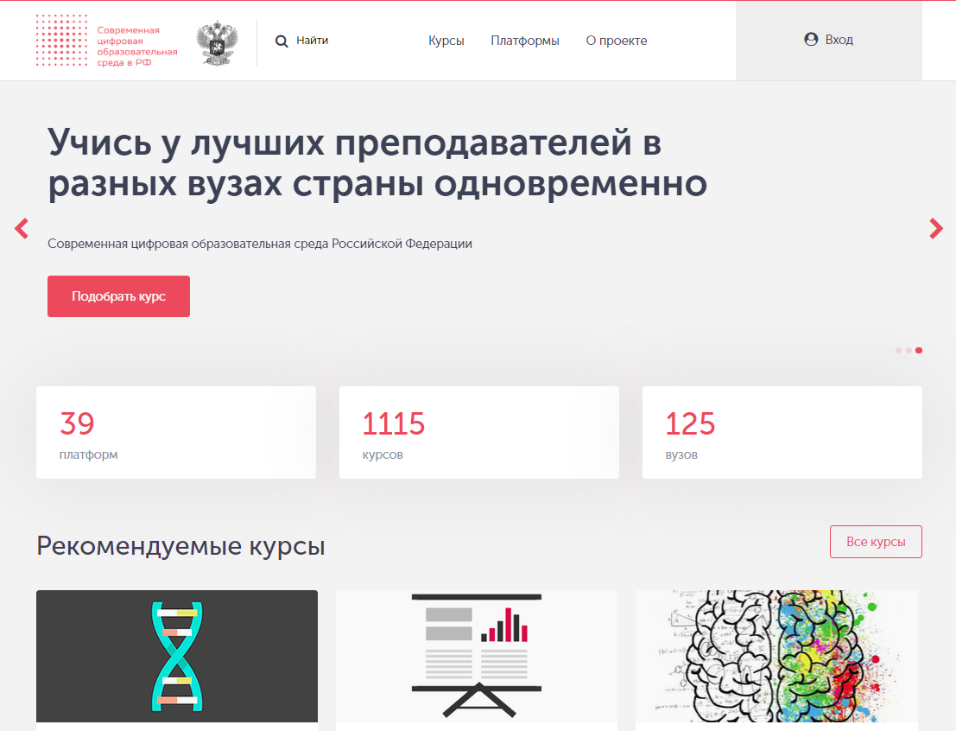
Портал «Современная цифровая образовательная среда в РФ» https://online.edu.ru/ru/

